Slide 1
Примеры ответов LLM

Slide 2
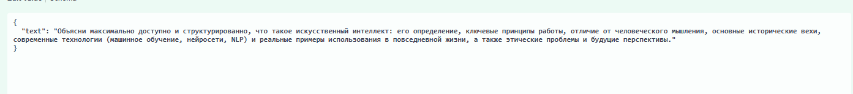
Пример промта

Slide 3
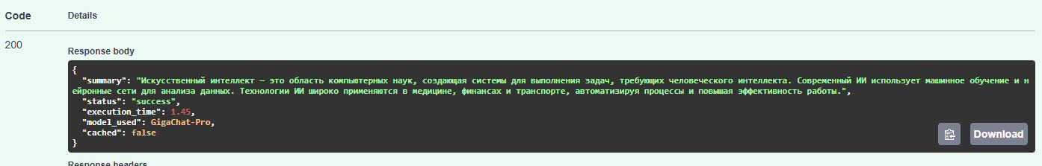
Успешный ответ

Slide 4
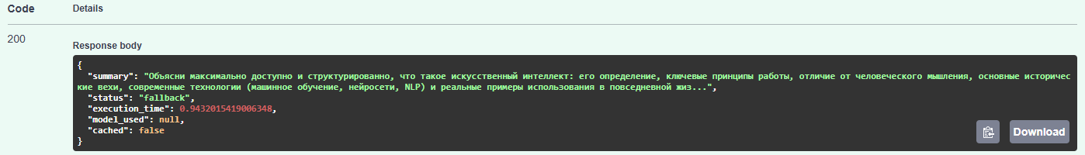
Fallback

Slide 5
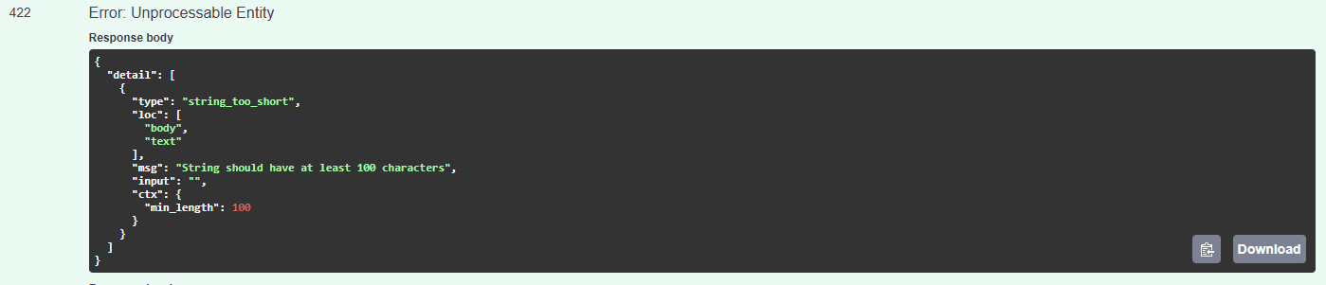
Пустой или короткий ответ

